Slide 1
Workshop Využití uhlíkatých sorbentů
Projekt Inovativní sorbenty na bázi uhlíku jako účinný způsob dočišťování
odpadních vod (reg. č. 3213200008)

Slide 2
Základní principy projektu
Ing. Petra Roupcová, Ph.D.

Slide 3
Cíl projektu
Cílem tohoto projektu bude připravit a charakterizovat konkrétní typ biocharu a dalších uhlíkatých sloučenin v kombinaci s membránovou technologií a (zelenými oxidačními činidly zvanými železany (Fe^{VI}): pouze pro laboratorní účely) a vytvořit tak na vybrané čistírně kompaktní technologickou linku, na které se bude studovat její potenciál při odstraňování vybraných FAC, mikro a nanoplastů, genu rezistence, virových častíc s důrazem na SARS-CoV-2 a bakterií rezistentních vůči antibiotikům přítomných v reálné odpadní vodě.
Potřeba projektu - vody i po procesu čištění obsahují zbytková léčiva a další mikropolutanty, které mají nepříznivý vliv na zdraví a ŽP.

Slide 4
Projektový záměr
VŠB-TUO
Produkce uhlíkatých sorbentů. Charakteristika sorbentů dle dostupných měřících technik. Aplikace sorbentů při provozu technologické čistící jednotky na ÚČOV. Další práce spojené s vývojem technologické čistící jednotky.
STU Bratislava
Vývoj a návrh technologické linky na čištění odpadních vod (složené z více technologických procesů) a instalace linky ve vybraných ČOV. Stanovení vybraných léčiv a hormonů, a dalších mikropolutantů viz příloha č. 2 Výzvy č. Call-3B. Doplňující charakteristiky dle dostupných měřících technik.

Slide 5
Princip navržené čisticí technologie

Slide 6
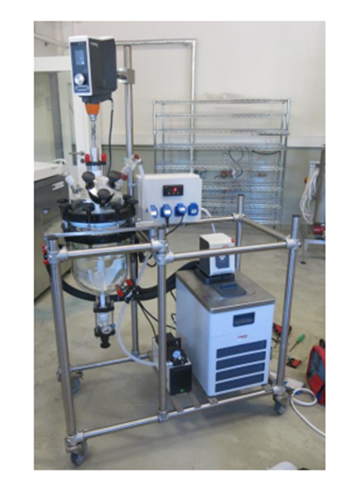
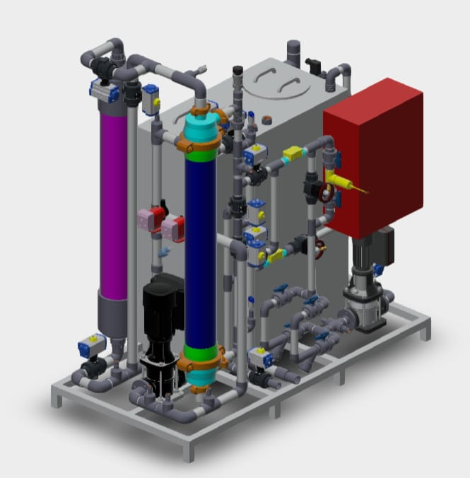
Hlavní výstupy- užitné vzory
VŠB-TUO – Unikátní reaktor na výrobu uhlíkatých sorbentů
VŠB-TUO + STU v Bratislave- Čistící jednotka složená ze 2 technologií sloužící na dočištění odpadních vod od nechtěných mikropolutantů (membrány + uhlíkaté sorbenty)

Slide 7
Průběžné výstupy 1. etapy
Dohodnutí spolupráce mezi ÚČOV Ostrava a partnery projektu
Publikace v hodnocených časopisech (databáze WOS, Scopus)
Workshop s názvem Využití uhlíkatých sorbentů na konferenci OO 2023
Instalace pilotního (zkušebního čistícího zařízení) na ÚČOV Ostrava
Zpracování Monitorovací zprávy za 1. etapu

Slide 8
Děkuji za pozornost. Dotazy? petra.roupcova@vsb.cz

